Slide 1





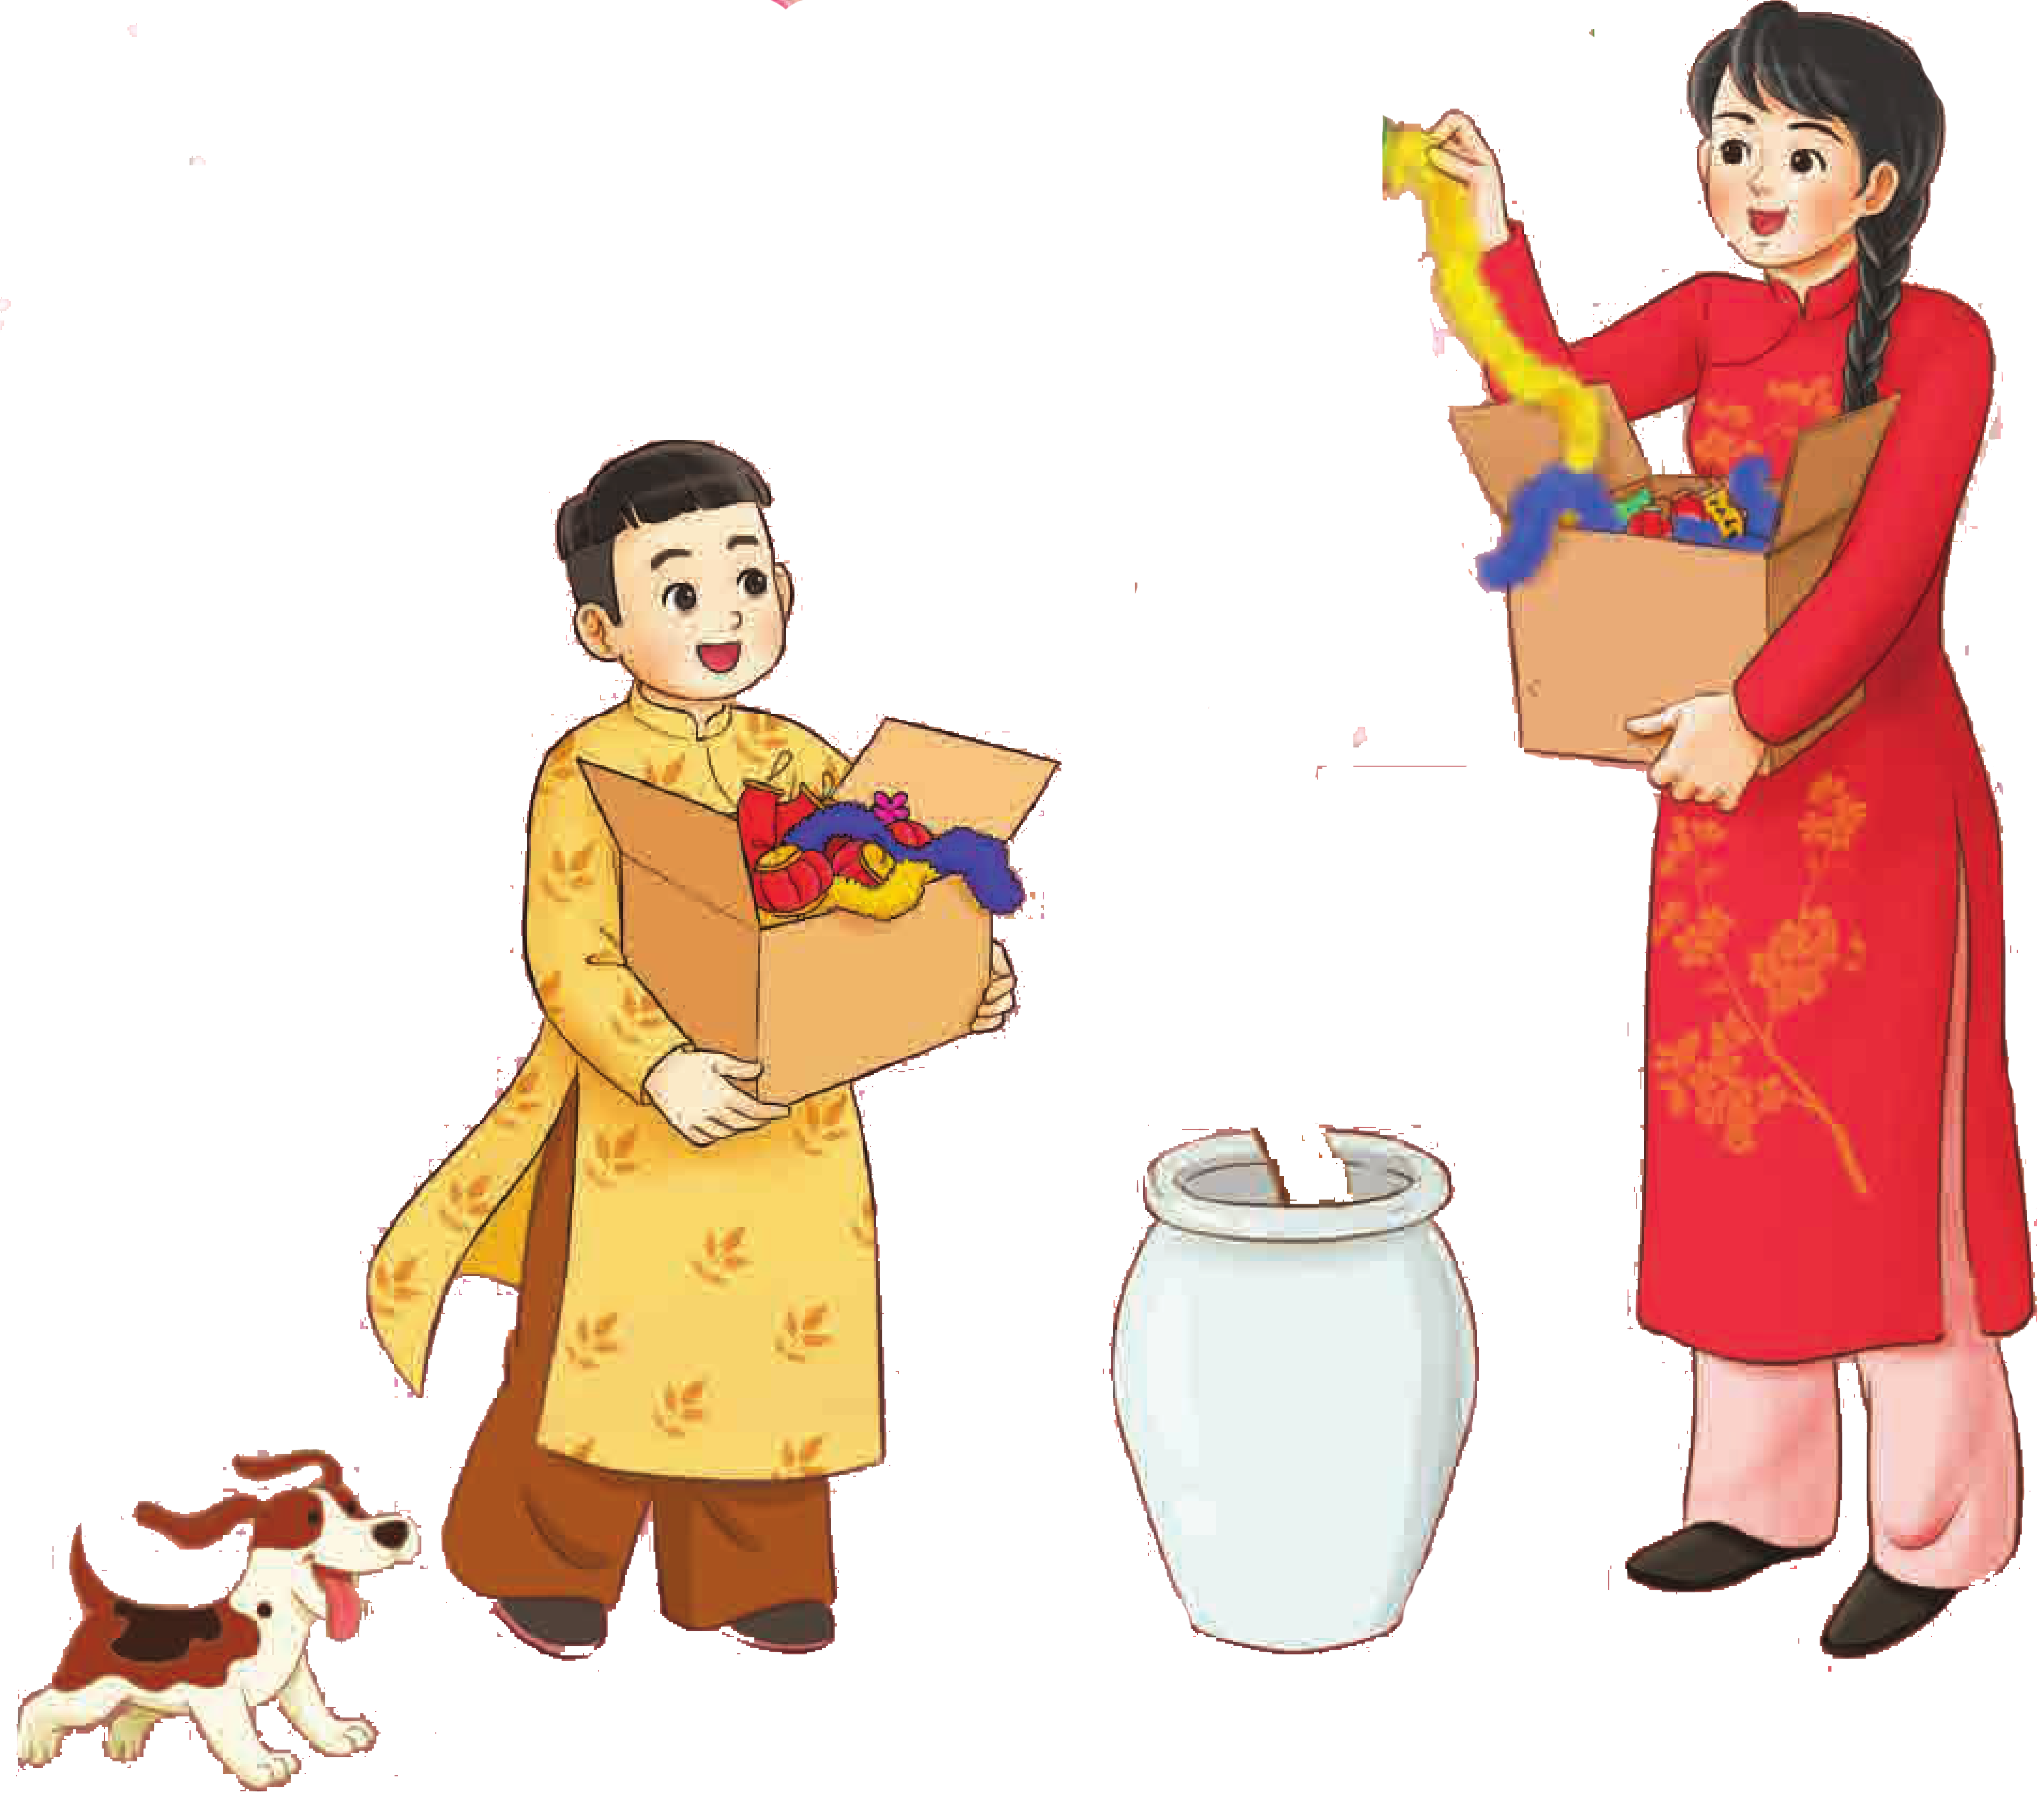
TIẾT 14
ÔN TẬP BÀI HÁT: TẾT LÀ TẾT
NHẠC CỤ: NHẠC CỤ GÕ, NHẠC CỤ GIA ĐIỆU

Slide 2

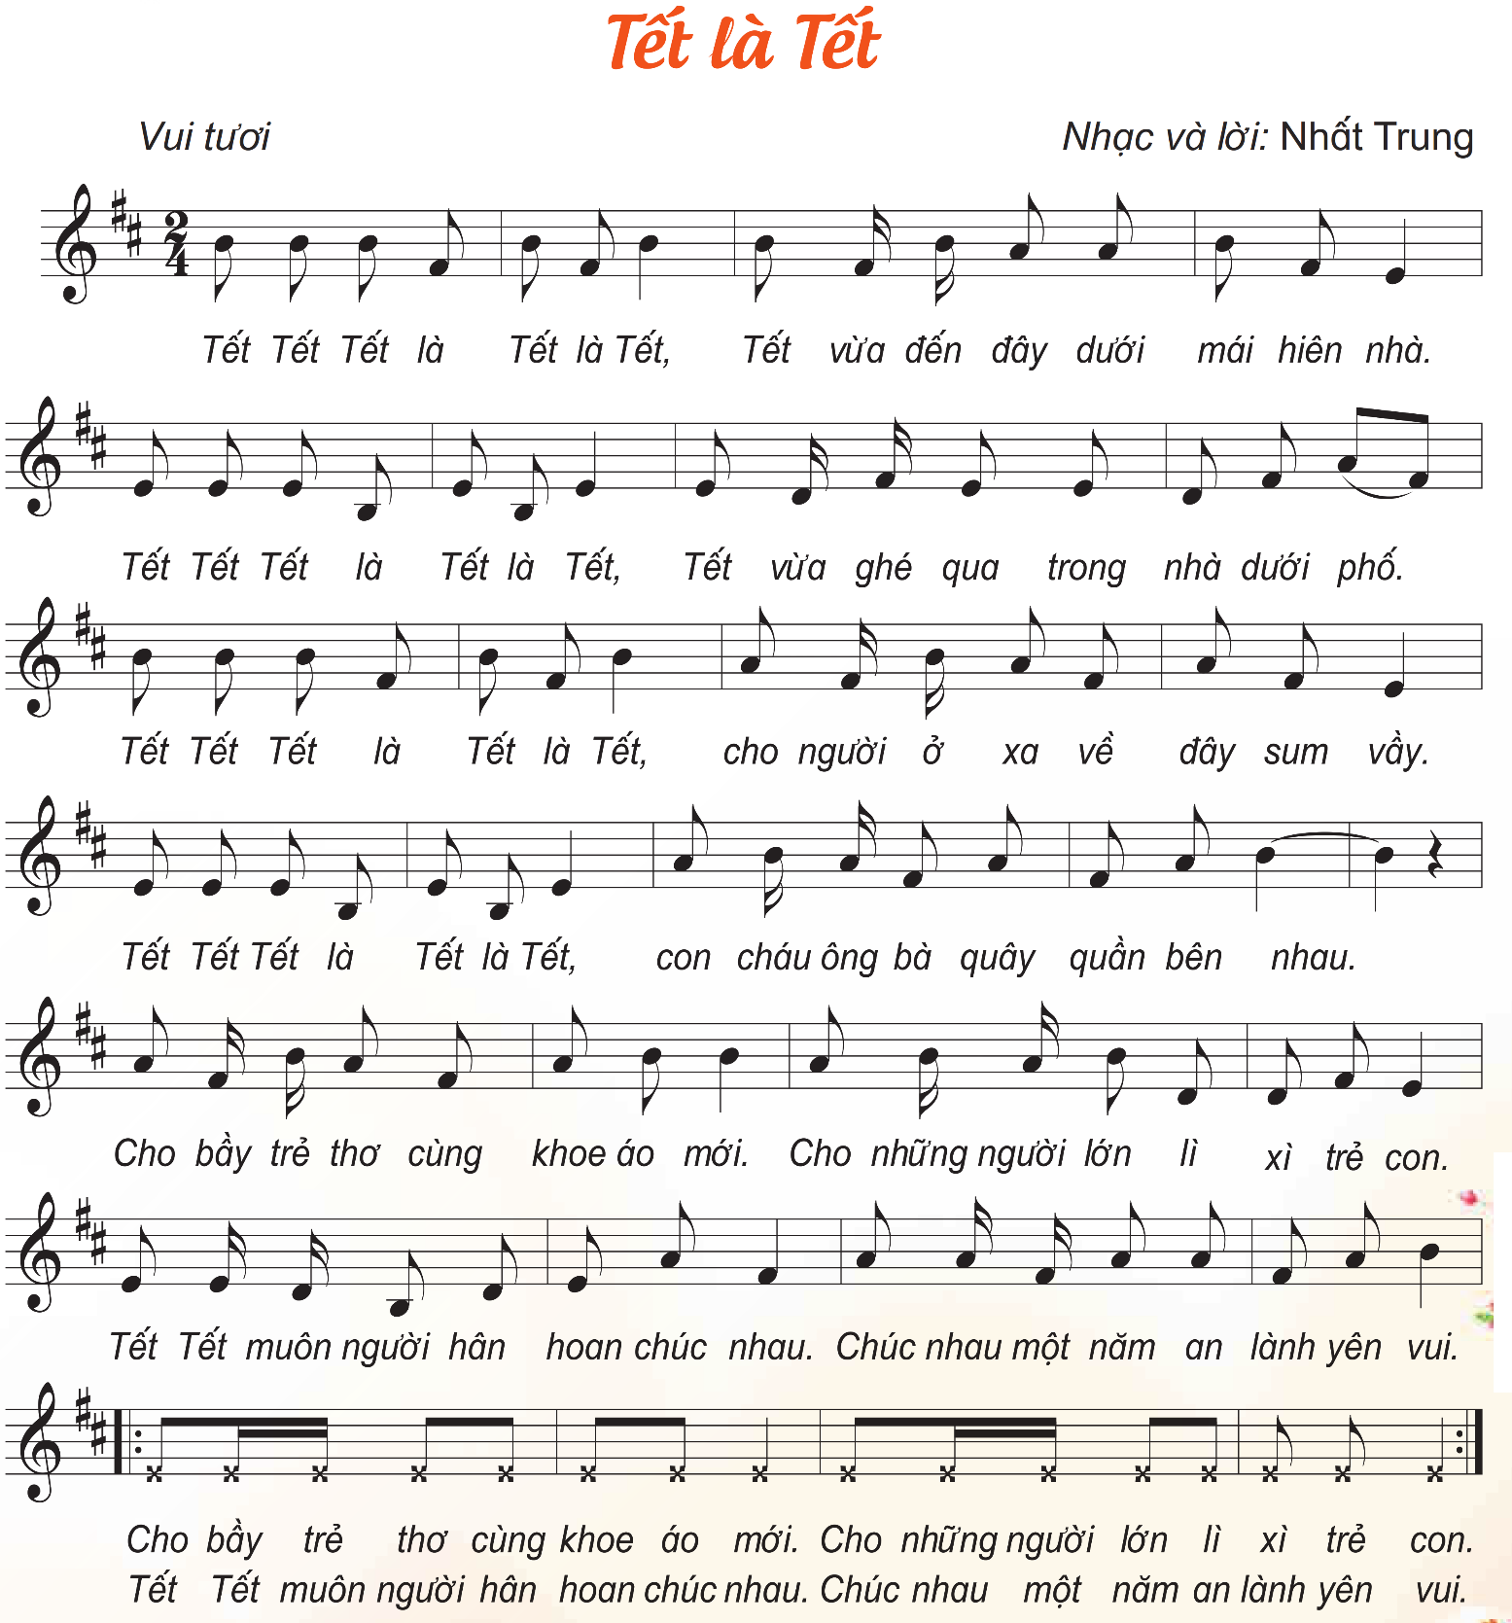

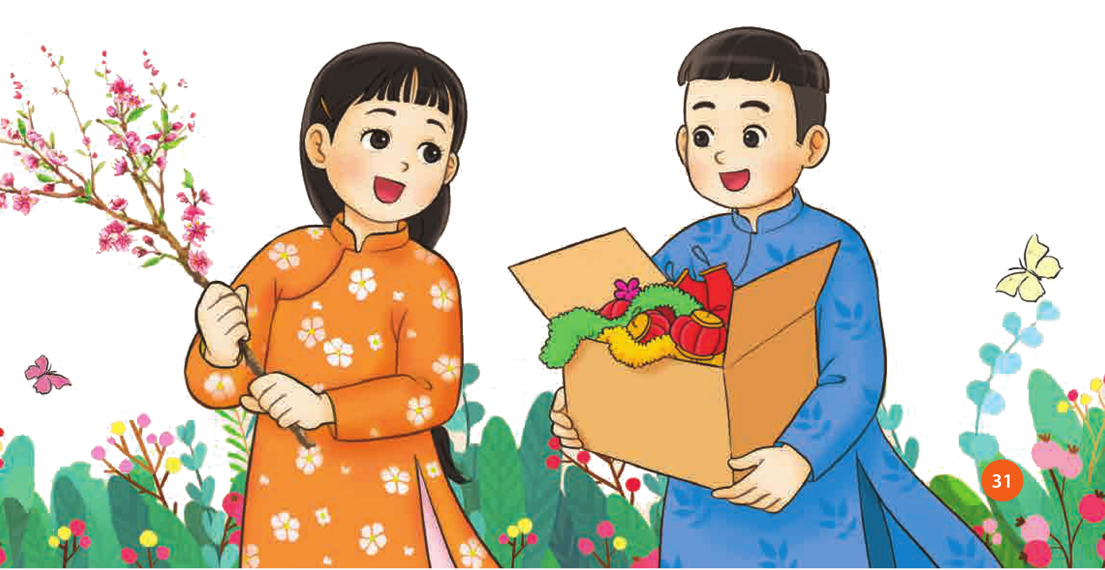
Ôn Hát nối tiếp kết hợp vỗ tay cùng bạn

Slide 3
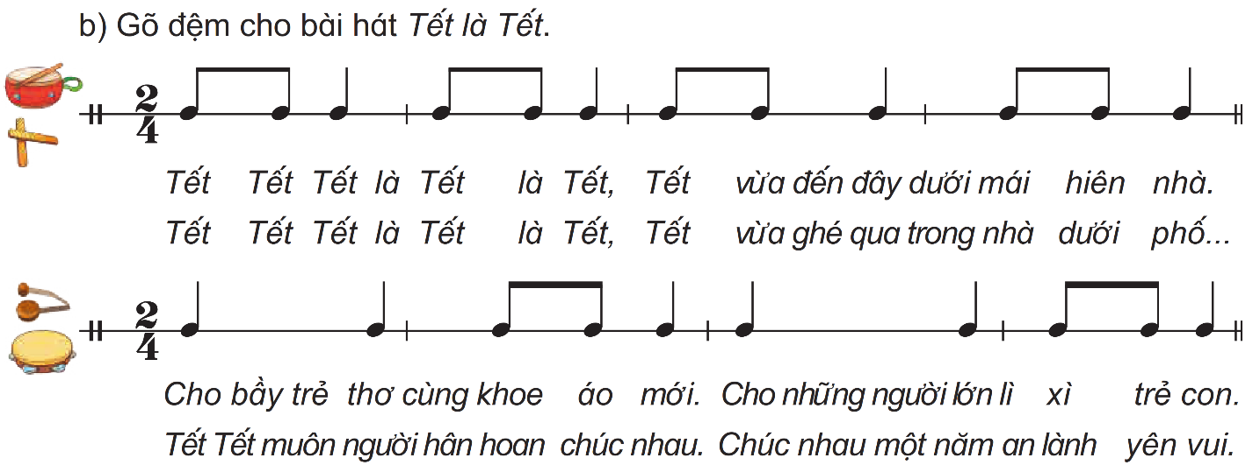
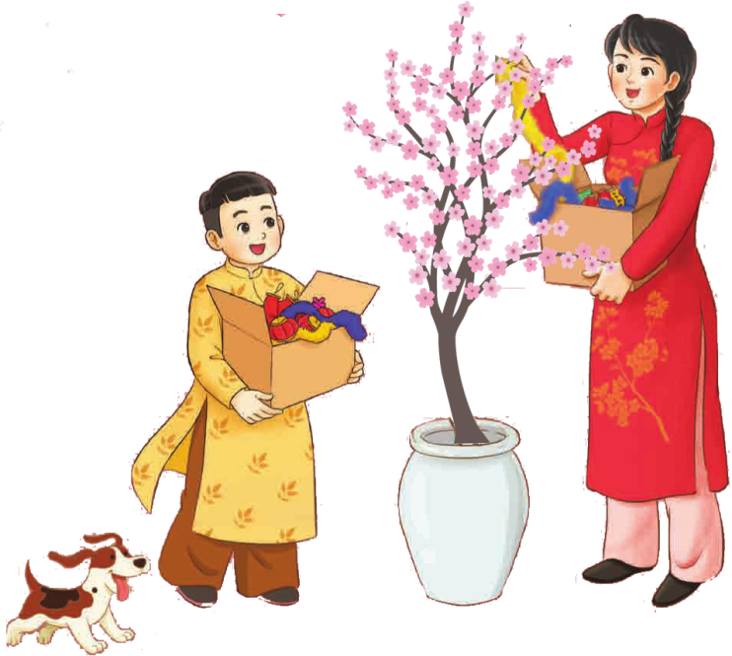

Slide 4
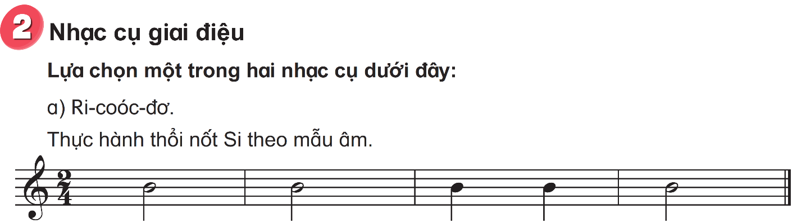
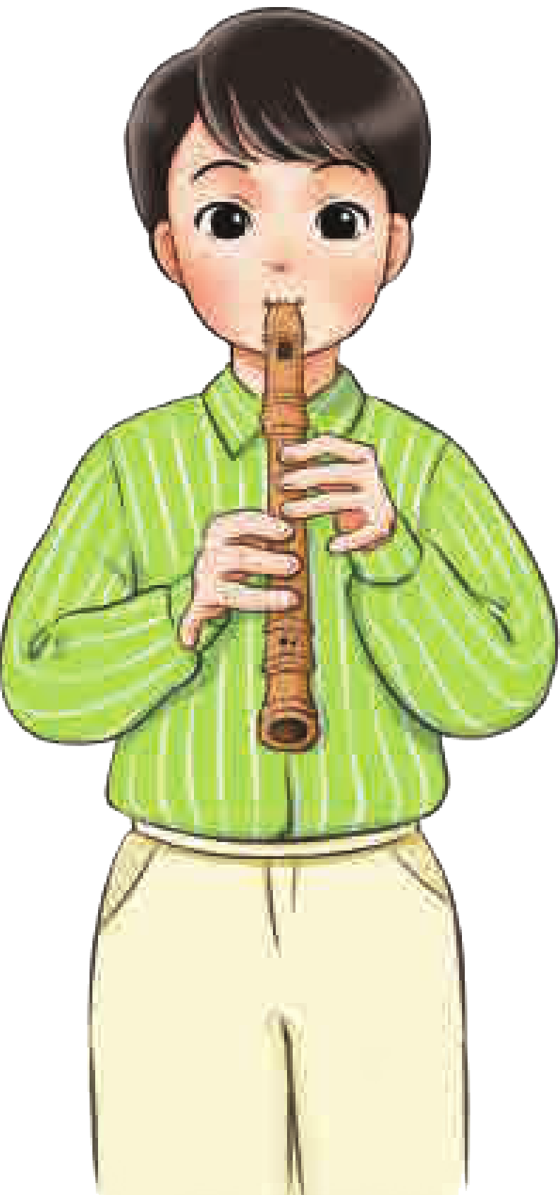
Cách bảo quản sau khi sử dụng xong vệ sinh đầu ống thổi vào toàn bộ thân sáo bảo quản và giữ gìn cẩn thận

Slide 5
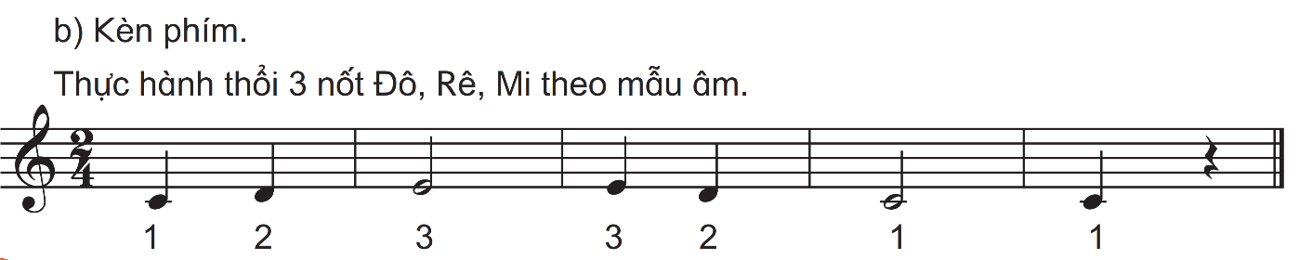
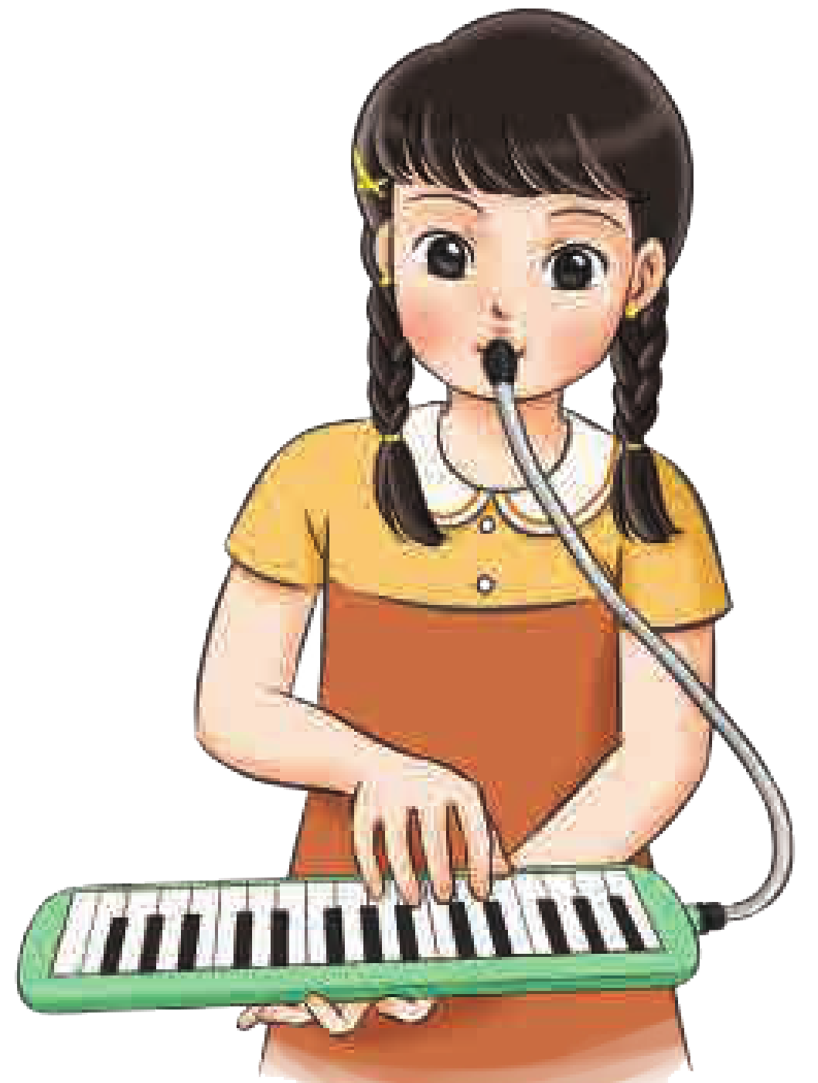
Cách bảo quản: sau khi sử dụng xong, vệ sinh đầu ống thổi và bàn phím bảo quản giữ gìn cẩn thận

